Slide 1
Муниципальное бюджетное общеобразовательное учреждение
«Луковниковская средняя общеобразовательная школа»
Использование дидактических игр для познавательного развития детей раннего возраста.
с. Луковниково, 2018
Notes:
СПАСИБО ЗА ВНИМАНИЕ!

Slide 2
Познавательное развитие -
это развитие интересов детей, любознательности и познавательной мотивации; формирование познавательных действий, становление сознания; развитие воображения и творческой активности; формирование первичных представлений о себе, других людях, объектах окружающего мира, о свойствах и отношениях объектов окружающего мира (форме, цвете, размере, материале, звучании, ритме, темпе, количестве, числе, части и целом, пространстве и времени, движении и покое, причинах и следствиях и др.), о малой родине и Отечестве, представлений о социокультурных ценностях нашего народа, об отечественных традициях и праздниках, о планете Земля как общем доме людей, об особенностях ее природы, многообразии стран и народов мира.

Slide 3
«Без игры нет и не может быть полноценного умственного развития. Игра – это огромное светлое окно, через которое в духовный мир ребенка вливается живительный поток представлений, понятий об окружающем мире. Игра – это искра, зажигающая огонек пытливости и любознательности.»
В. А. Сухомлинский.

Slide 4
Дидактические игры:
Игры с предметами (используются игрушки и реальные предметы. Играя с ними, дети учатся сравнивать, устанавливать сходство и различие предметов. Ценность этих игр в том, что с их помощью дети знакомятся со свойствами предметов и их признаками: цветом, величиной, формой, качеством. В играх решаются задачи на сравнение, классификацию, установление последовательности в решении задач)
Настольно-печатные игры (используются игрушки и реальные предметы. Играя с ними, дети учатся сравнивать, устанавливать сходство и различие предметов. Ценность этих игр в том, что с их помощью дети знакомятся со свойствами предметов и их признаками: цветом, величиной, формой, качеством. В играх решаются задачи на сравнение, классификацию, установление последовательности в решении задач)
Словесные игры (построены на словах и действиях играющих. В таких играх дети учатся, опираясь на имеющиеся представления о предметах, углублять знания о них, так как в этих играх требуется использовать приобретенные ранее знания в новых связях, в новых обстоятельствах)

Slide 5
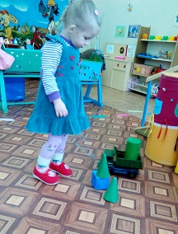
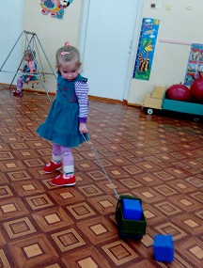
Каталки и тележки

Slide 6
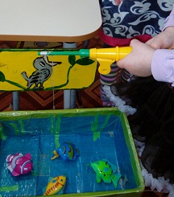
Сачки, удочки

Slide 7
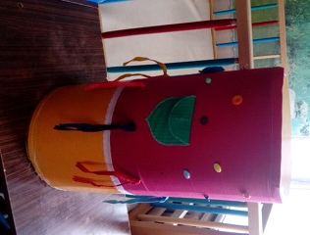
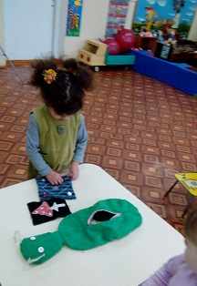
Кнопки, застёжки, замочки

Slide 8
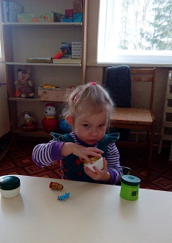
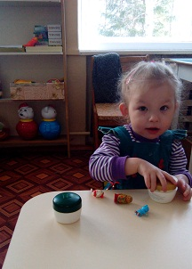
Отвинчиваем-завинчиваем

Slide 9
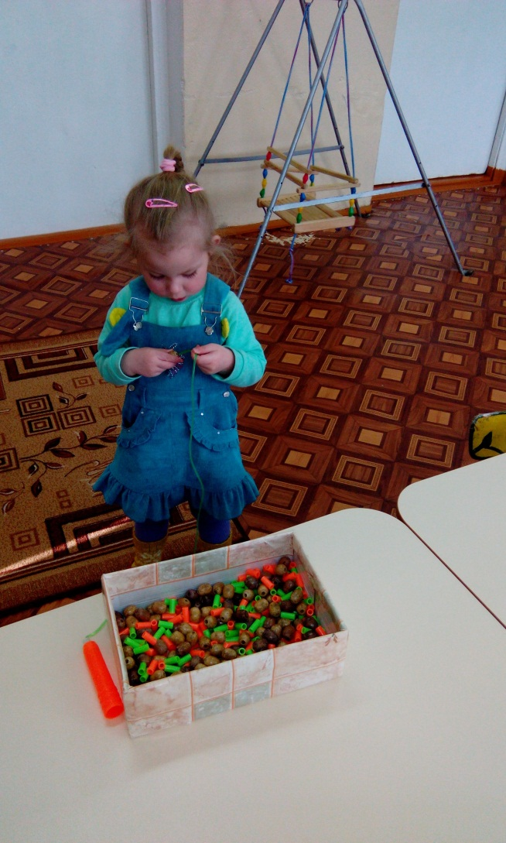
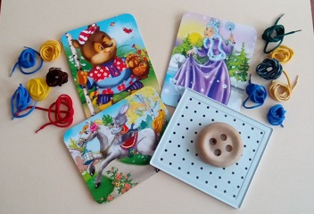
Нанизываем бусы, шнуровки

Slide 10
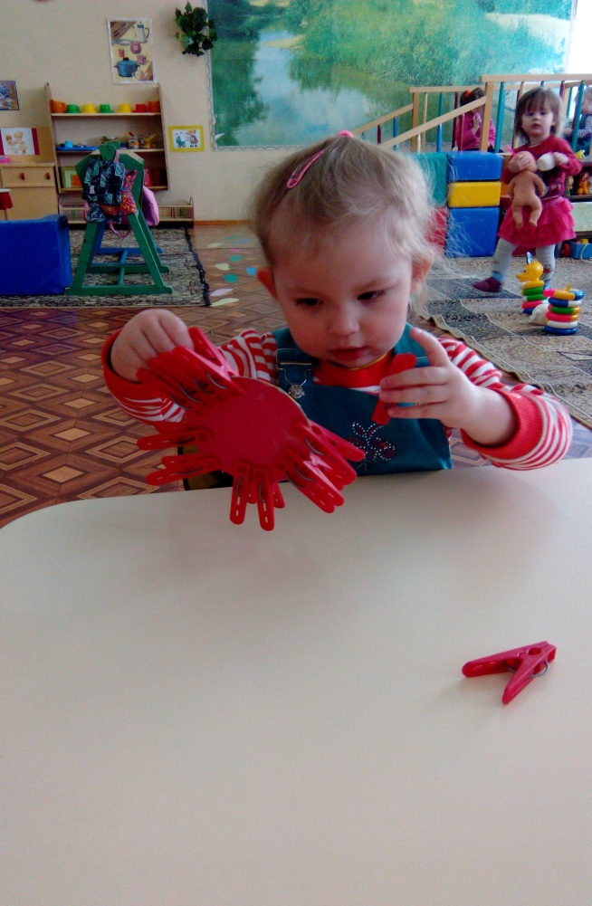
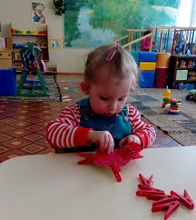
Игры с прищепками

Slide 11
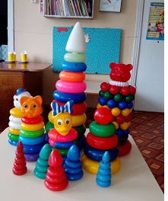
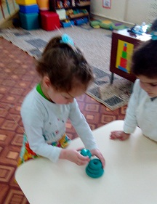
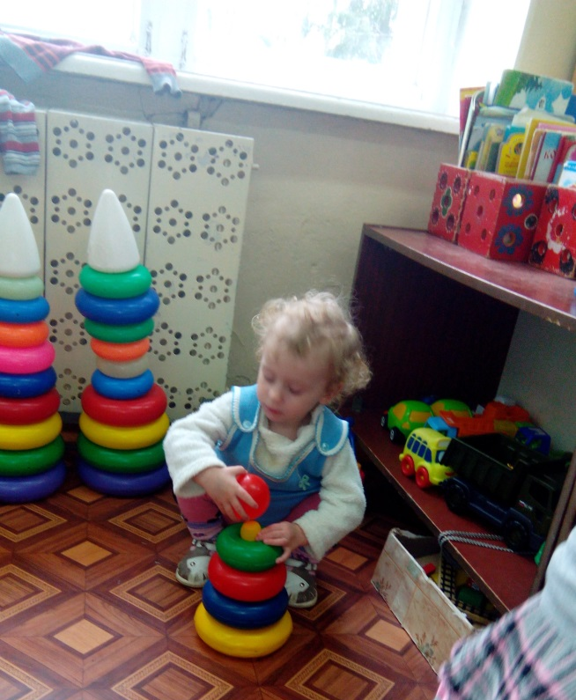
Игры с пирамидкой

Slide 12
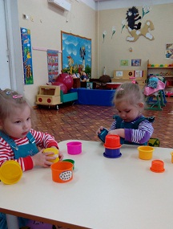
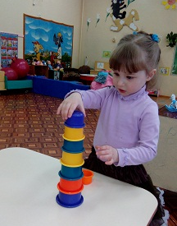
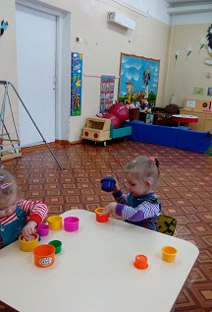
Игры с вкладышами

Slide 13
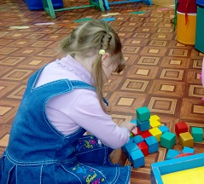
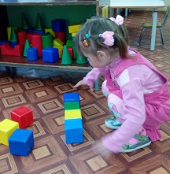
Игры с кубиками

Slide 14
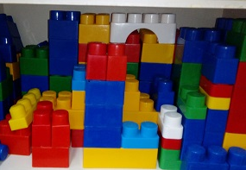
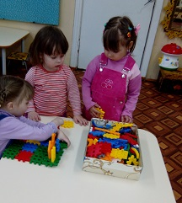
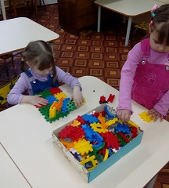
Игры с конструктором

Slide 15
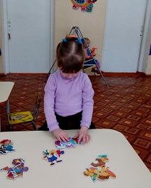
Составные картинки

Slide 16
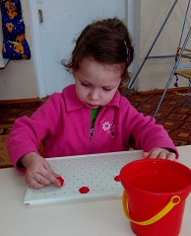
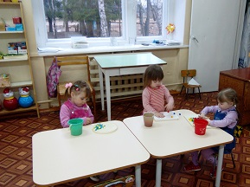
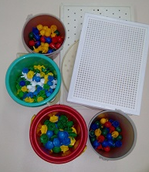
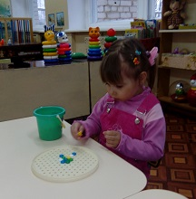
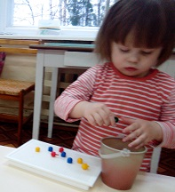
Мозаика

Slide 17
Спасибо за внимание !

